Slide 1


الفصل الثاني
الأعداد الحقيقية ونظرية فيثاغورس
الفصل الدراسي الأول

Slide 2



صباح الخير ياوطني
صباح المجد والعلياء

Slide 3
01
قوانين الصف
02
03
الاحترام والتقدير بين الجميع
الاقتداء بأخلاقيات الرسول صلى الله عليه وسلم
الاصغاء والانتباه لمعلمتك وزميلاتك
الاجتهاد في حل الأنشطة
إحضار الادوات المدرسية والكتاب المدرسي يوميًا
04
05
06
…

Slide 4


التاريخ
01
مرحبًا بكم
صناع المستقبل
في رحلة يملئها الابداع والانجاز
لبناء الذات وبناء الوطن
02
03
04
05
06
…

Slide 5




التاريخ
الفصل الأول
الأعداد النسبية
الفصل الثالث
التناسب والتشابه
فصول المنهج
الفصل الثاني
الأعداد الحقيقية
ونظرية فيثاغورس

Slide 6



الفصل الأول
الأعداد النسبية
التاريخ
الفصل الثاني
الأعداد الحقيقية
ونظرية فيثاغورس
تعلمنا بالصف الأول متوسط
المستوى الاحداثي
الأسس والقوى
المعادلات الخطية
شجرة التذكر

Slide 7
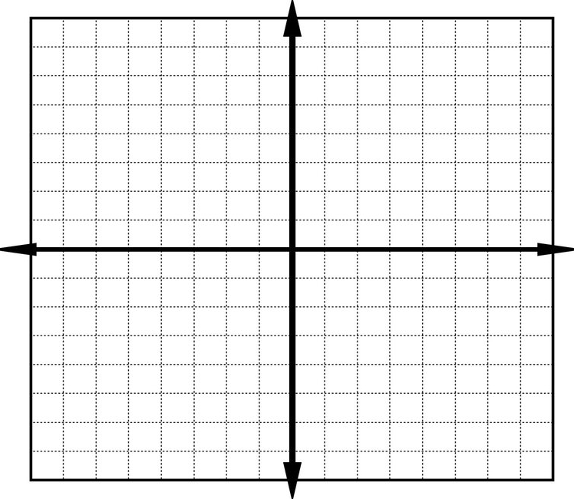
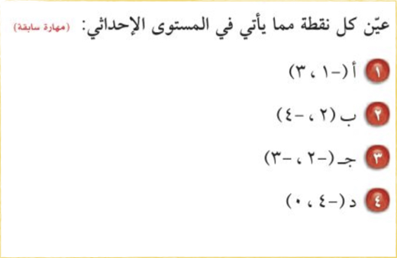
الفصل الأول
الأعداد النسبية
التاريخ
01
المستوى الاحداثي
02
صفحة
٦١
03
04
05
06

Slide 8
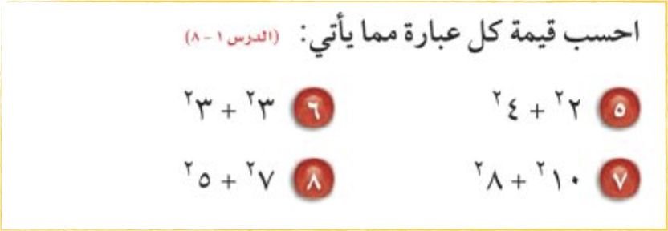
الفصل الأول
الأعداد النسبية
التاريخ
01
الأسس والقوى
02
صفحة
٦١
03
04
05
06

Slide 9
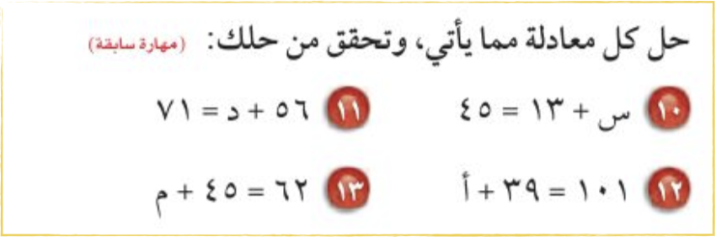
الفصل الأول
الأعداد النسبية
التاريخ
01
المعادلات الخطية
02
صفحة
٦١
03
04
05
06

Slide 10
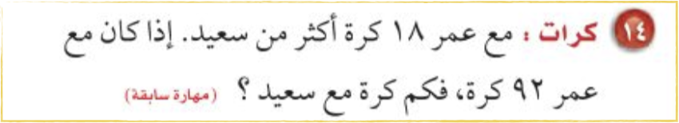
الفصل الأول
الأعداد النسبية
التاريخ
01
المعادلات الخطية
02
صفحة
٦١
03
04
05
06

Slide 11
الاستفسارات
01
02
03
04
05
06
…

Slide 12
التاريخ
01
02
عزيزتي الطالبة :
بهمة عالية تعانق عنان السماء
لنتعاون معًا
ونبدع في التعليم ،وننمي مهارتنا العلمية
وننجز بإتقان
03
04
05
06
استودعكم الله

Slide 13
سُبْحَانَكَ اللَّهُمَّ وَبِحَمْدِكَ،
أَشْهَدُ أَنْ لَا إِلَهَ إِلَّا أَنْتَ
أَسْتَغْفِرُكَ وَأَتُوبُ إِلَيْكَ
01
02
03
04
05
06
@Maths0120

